Slide 1
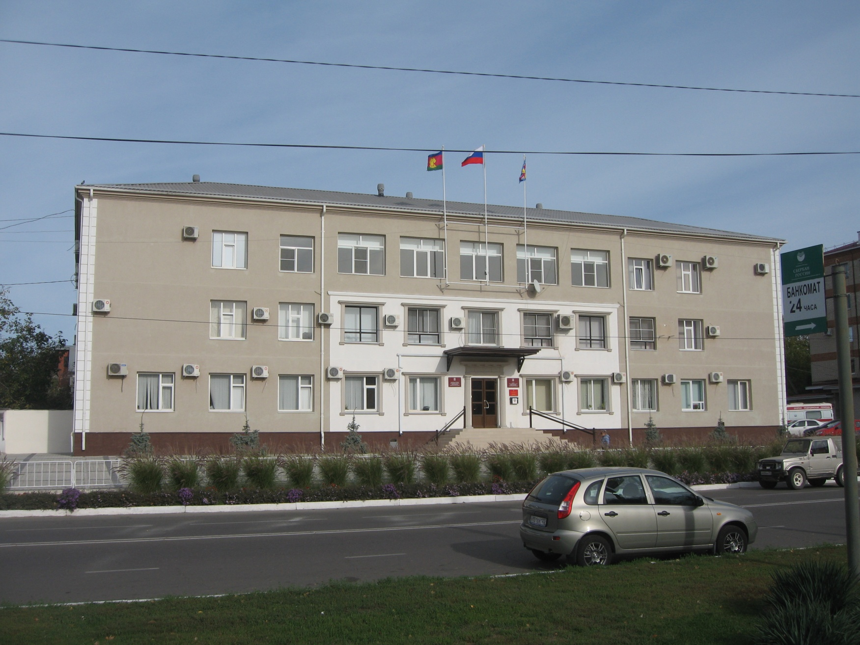
БЮДЖЕТ
муниципального образования Темрюкский район
на 2020 год
и на плановый период
2021 и 2022 годов

Slide 2
Задачи при формировании
районного бюджета на 2020 год
и на плановый период 2021 и 2022 годов:
обеспечение устойчивого социально-экономического развития муниципального образования Темрюкский район;
обеспечение организационных мер, направленных на рост эффективности бюджетных расходов и повышение качества предоставления муниципальных услуг;
повышение эффективности управления муниципальными финансами

Slide 3
Объем поступлений налоговых и неналоговых доходов, тыс. рублей
Показатели | 2018 год (отчет) | 2019 год оценка ожидаемого | 2020 год (проект) | 2021 год (проект) | 2022 год (проект) | оценка 2019/ факт 2018, % | 2020/ оценка 2019, % | 2021/ 2020, % | 2022/ 2021, %
Налог на прибыль организаций | 76 414,0 | 167 275,5 | 48 536,2 | 49 992,2 | 52 991,8 | 218,9 | 29,0 | 103,0 | 106,0
НДФЛ | 770 134,2 | 775 087,0 | 894 555,6 | 899 833,1 | 859 699,0 | 100,6 | 115,1 | 100,9 | 95,5
Акцизы на нефтепродукты | 478,7 | 460,0 | 1 030,0 | 1 137,9 | 1 265,4 | 96,1 | 223,9 | 110,5 | 111,2
УСН | 40 519,7 | 55 473,2 | 57 137,2 | 58 851,4 | 60 617,0 | 136,9 | 103,0 | 103,0 | 103,0
ЕНВД | 52 680,0 | 58 000,0 | 47 880,0 | 0 | 0 | 110,1 | 82,6 | 0 | 0
ЕСХН | 51 737,6 | 36 328,3 | 37 174,0 | 37 917,5 | 38 676,0 | 70,2 | 102,3 | 102,0 | 102,0
Патент | 2 356,9 | 2 370,0 | 3 000,0 | 3 600,0 | 4 320,0 | 100,6 | 126,6 | 120,0 | 120,0
Налог на имущество организац | 0 | 0 | 22 285,4 | 22 285,4 | 22 285,4 | 0 | 0 | 100,0 | 100,0
Госпошлина | 13 581,7 | 14 235,0 | 14 383,0 | 14 533,0 | 14 674,0 | 104,8 | 101,0 | 101,0 | 101,0
ИТОГО НАЛОГОВЫЕ ДОХОДЫ | 1 007 902,8 | 1 109 229,0 | 1 125 981,4 | 1 088 150,6 | 1 054 528,6 | 110,0 | 101,3 | 96,9 | 96,9
Дивидендов по акциям | 0 | 61,2 | 0 | 0 | 0 | 0 | 0 | 0 | 0
% по бюджетным кредитам | 22,9 | 20,2 | 21,2 | 20,0 | 13,6 | 88,4 | 105,0 | 94,3 | 68,0
Плата по соглашениям сервитута | 146,4 | 4 202,6 | 0 | 0 | 0 | 2869,9 | 0 | 0 | 0
Арендная плата за земли | 94 206,7 | 82 323,7 | 81 811,1 | 86 726,1 | 90 186,0 | 87,4 | 99,4 | 106,0 | 104,0
От сдачи в аренду имущ-ва | 4941,1 | 5 701,0 | 5 504,4 | 5 504,4 | 5 504,4 | 115,4 | 96,6 | 100,0 | 100,0
От части прибыли МУП | 4943,4 | 1 671,3 | 1 342,3 | 1 424,5 | 1 417,3 | 33,8 | 80,3 | 106,1 | 99,5
доходы от использов. имущества | 853,1 | 518,2 | 5 385,9 | 5 539,3 | 5 728,8 | 60,7 | 48,2 | 100,0 | 100,0
НВОС | 16 253,5 | 7 700,0 | 7 900,2 | 8 105,6 | 8 316,4 | 47,4 | 102,6 | 102,6 | 102,6
От оказания платных услуг | 5 112,5 | 4 648,6 | 2 110,0 | 2 120,0 | 2 120,0 | 90,9 | 45,4 | 100,5 | 100,0
Доходы от продажи квартир | 476,2 | 182,7 | 0 | 0 | 0 | 38,4 | 0 | 0 | 0
От реализации имущества | 17,5 | 125,5 | 299,0 | 0 | 0 | 716,0 | 238,2 | 0 | 0
От продажи земельных. участков | 11 761,2 | 17 788,7 | 3 697,0 | 0 | 0 | 118,7 | 26,5 | 0 | 0
Штрафы | 14 589,4 | 20 909,4 | 1581,4 | 1597,2 | 1613,2 | 143,3 | 7,6 | 101,0 | 101,0
Прочие неналоговые доходы | 6 082,7 | 4 911,9 | 0 | 0 | 0 | 80,8 | 0 | 0 | 0
ИТОГО НЕНАЛОГОВЫЕ ДОХОДЫ | 159 406,6 | 150 765,0 | 109 625,5 | 111 037,1 | 114 899,7 | 94,6 | 72,7 | 101,3 | 103,5
ВСЕГО НАЛОГОВЫЕ и НЕНАЛОГОВЫЕ ДОХОДЫ | 1 168 885,4 | 1 259 994,0 | 1 235 606,9 | 1 199 187,7 | 1 169 428,3 | 107,8 | 98,1 | 97,2 | 97,5

Slide 4
Структура налоговых и неналоговых доходов бюджета муниципального образования Темрюкский район
в 2020 году, %
Налоговые доходы – 91,1%,
Неналоговые доходы -8,9%

Slide 5
ОСНОВНЫЕ ПАРАМЕТРЫ БЮДЖЕТА
по доходам муниципального образования Темрюкский район, млн. рублей
Наименование показателя | 2018 год отчет | 2019 Оценка ожидаемого поступления | 2020 год Проект | Плановый период |  | Динамика,%
 |  |  |  | 2021 год | 2022 год |  | 2019/ 2018 | 2020/ 2019 | 2021/ 2020 | 2022/ 2021
ДОХОДЫ | 2 369,8 | 2 447,3 | 2 617,1 | 2 686,3 | 2337,5 |  | 103,3 | 106,9 | 102,7 | 87,0
-налоговые и неналоговые доходы | 1 167,3 | 1 260,0 | 1 235,6 | 1 199,2 | 1 169,4 |  | 107,8 | 98,1 | 97,2 | 97,5
-безвозмездные поступления, иные межбюджетные трансферты | 1 202,5 | 1 187,3 | 1 381,5 | 1 487,1 | 1 168,1 |  | 98,7 | 116,4 | 107,6 | 78,5

Slide 6
Основные направления
Расходов районного бюджета на 2020 год
Notes:
6

Slide 7
Структура бюджета муниципального образования Темрюкский район на 2020 год
Расходы | Объем расходов на 2020 год, тыс. рублей | Удельный вес, %
Всего расходов: | 2 617 094,3 | 100,0
Общегосударственные вопросы | 228 693,6 | 8,8
Национальная безопасность и правоохранительная деятельность | 23 729,6 | 0,9
Национальная экономика | 32 975,6 | 1,3
Жилищно-коммунальное хозяйство | 219 798,2 | 8,4
Охрана окружающей среды | 100,0 | 0,00
Образование | 1 701 757,9 | 65,0
Культура и кинематография | 59 159,8 | 2,3
Здравоохранение | 32 500,0 | 1,2
Социальная политика | 196 996,4 | 7,5
Физическая культура и спорт | 86 276,9 | 3,3
Межбюджетные трансферты | 35 106,3 | 1,3

Slide 8
Динамика расходов бюджета муниципального образования Темрюкский район
Расходы | Утвержденный решением сессии от 20.11.2018 №536 бюджет на 2019 год | Уточненный бюджет на 1.10.2019 | Проект бюджета на 2020 год, тыс. рублей | Отклонение 2020 к утвержденному 2019, % | Отклонение 2020 к уточненному 2019, %
Всего расходов: | 2 117 650,2 | 2 575 774,9 | 2 617 094,3 | 123,6 | 101,6
Общегосударственные вопросы | 205 830,8 | 242 832,2 | 228 693,6 | 111,1 | 94,2
Национальная безопасность и правоохранительная деятельность | 17 033,5 | 24 773,1 | 23 729,6 | 139,3 | 95,8
Национальная экономика | 31 914,3 | 41 603,8 | 32 975,6 | 103,3 | 79,3
Жилищно-коммунальное хозяйство | 17 229,2 | 169 766,3 | 219 798,2 | 1275,7 | 129,5
Охрана окружающей среды | 100,0 | 100,0 | 100,0 | 100,0 | 100,0
Образование | 1 509 862,8 | 1 632 995,6 | 1 701 757,9 | 112,7 | 104,2
Культура и кинематография | 56 868,0 | 105 372,2 | 59 159,8 | 104,0 | 56,1
Здравоохранение | 500,0 | 11 143,2 | 32 500,0 | 6500,0 | 291,7
Социальная политика | 155 342,2 | 178 799,9 | 196 996,4 | 126,8 | 110,2
Физическая культура и спорт | 63 510,1 | 77 086,9 | 86 276,9 | 135,8 | 111,9
Обслуживание муниципального долга | 14,4 | 14,4 | 0,0 | 0,0 | 0,0
Межбюджетные трансферты | 59 444,9 | 91 287,3 | 35 106,3 | 59,1 | 38,5

Slide 9
Расходы на социальную сферу в общих расходах районного бюджета

Slide 10
Структура расходов
районного бюджета в 2020 году на социальную сферу,
млн. рублей

Slide 11
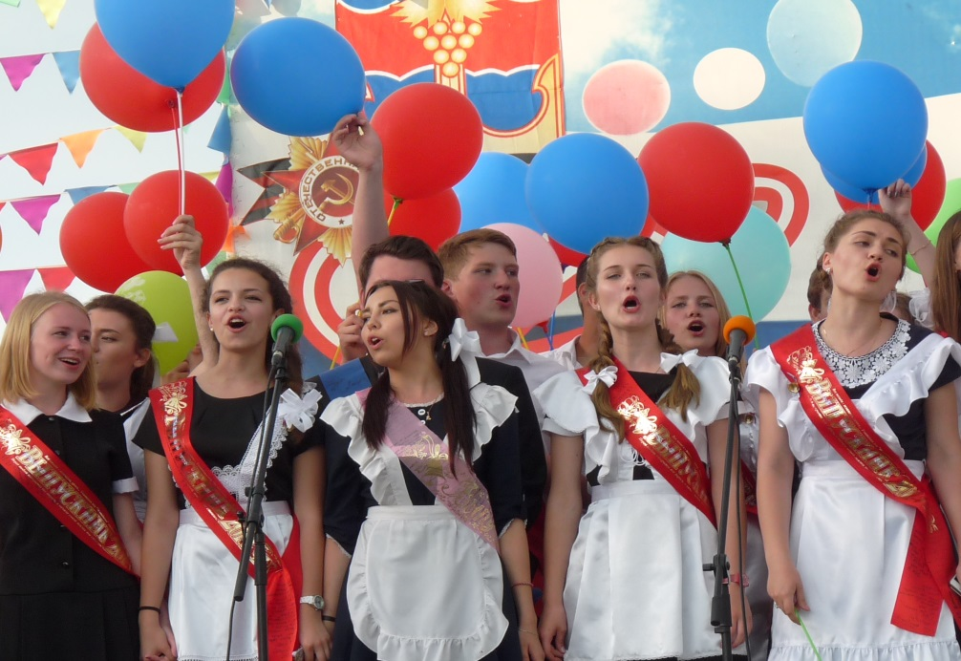
Расходы на образование в 2020 году планируются в объеме 1701,8 млн. рублей
Детские дошкольные учреждения
639,2 млн. рублей
Общее образование
750,9 млн. рублей
Молодежная политика
16,3 млн. рублей
Прочие учреждения образования и
программные мероприятия
129,2 млн. рублей
Профессиональная подготовка
0,4 млн. рублей
Учреждения дополнительного образования
165,8 млн. рублей

Slide 12
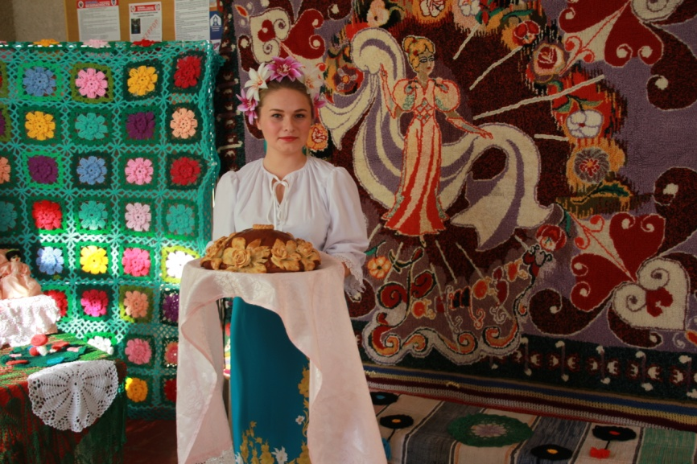
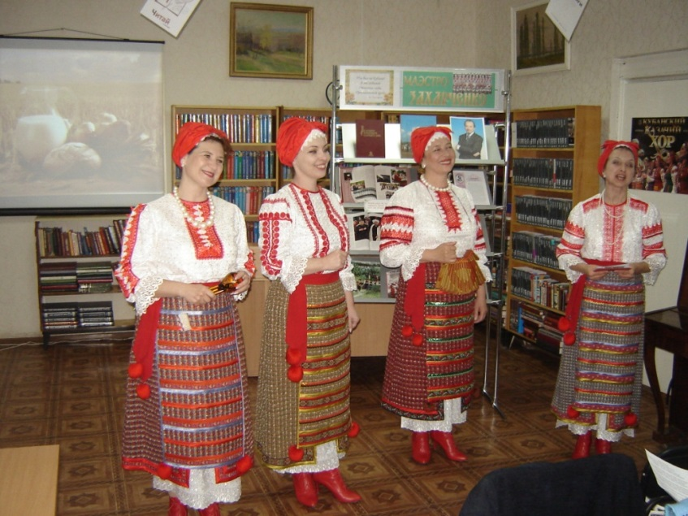
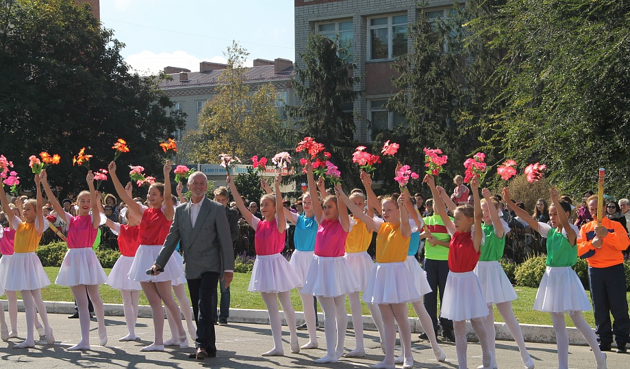
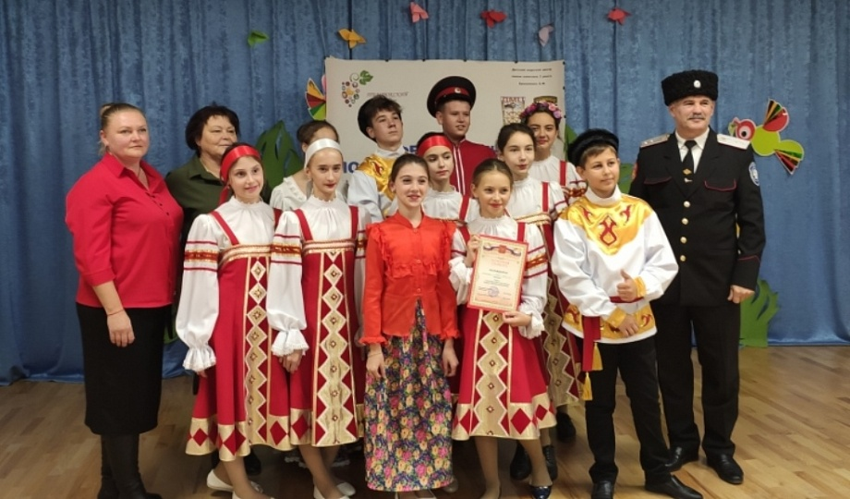
На культуру в 2020 году предусматриваются расходы в объеме 59,2 млн. рублей
Обеспечение деятельности Районного дома культуры
30,5 млн. рублей
Организация библиотечного обслуживания
9,8 млн. рублей
На реализацию
программных мероприятий предусмотрено
11,1 млн.рублей
Организационное обеспечение в области культуры
7,8 млн. рублей

Slide 13
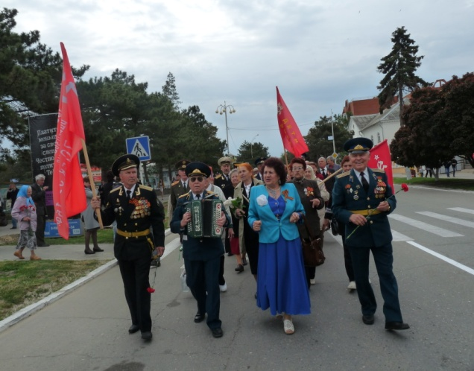
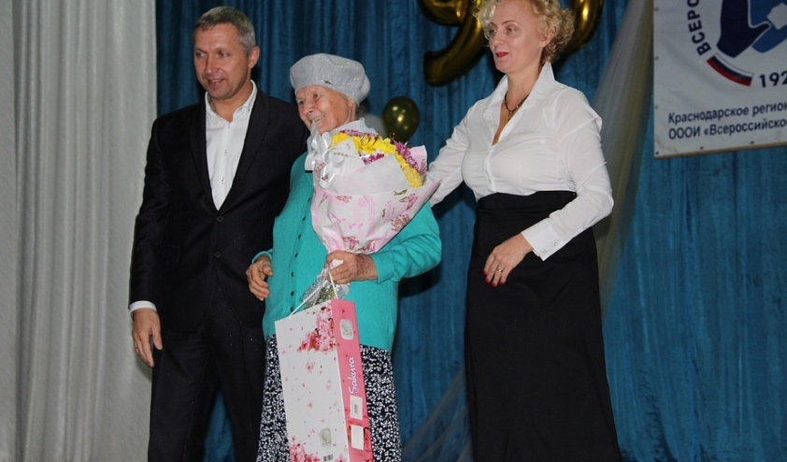
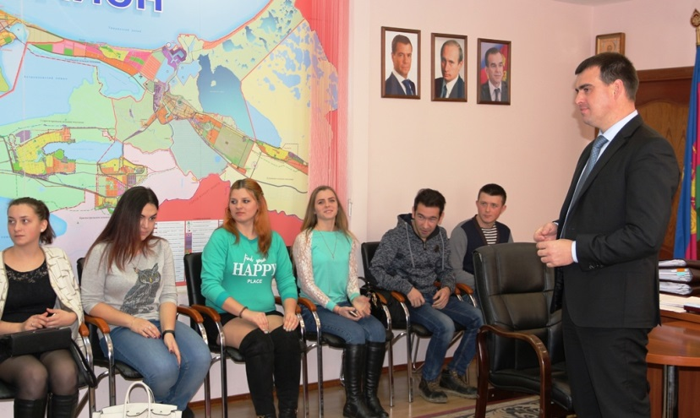
На социальную политику в 2020 году планируется 197,0 млн. рублей
Цель: создание условий для оказания социальной поддержки отдельных категорий граждан
В том числе:
1) обеспечение выплат социально-ориентированным некоммерческим организациям - 11,7 млн. рублей;
2) доплаты к пенсии муниципальным служащим и выплаты почетным гражданам - 6,9 млн. рублей;
3) выплаты стипендий студентам, заключившим договор о целевом обучении - 0,3 млн.рублей;
4) обеспечение жильем молодых семей – 3,5 млн. рублей;
5) приобретение 38-и квартир для детей-сирот – 58,8 млн. рублей;
6) содержание детей-сирот; оплата труда приемным родителям; осуществление отдельных полномочий по обеспечению выплаты компенсации части родительской платы за присмотр и уход за детьми, посещающими организации, реализующие общеобразовательную программу дошкольного образования; создание доступной среды для маломобильных групп населения и др.- 115,8 млн. рублей;

Slide 14
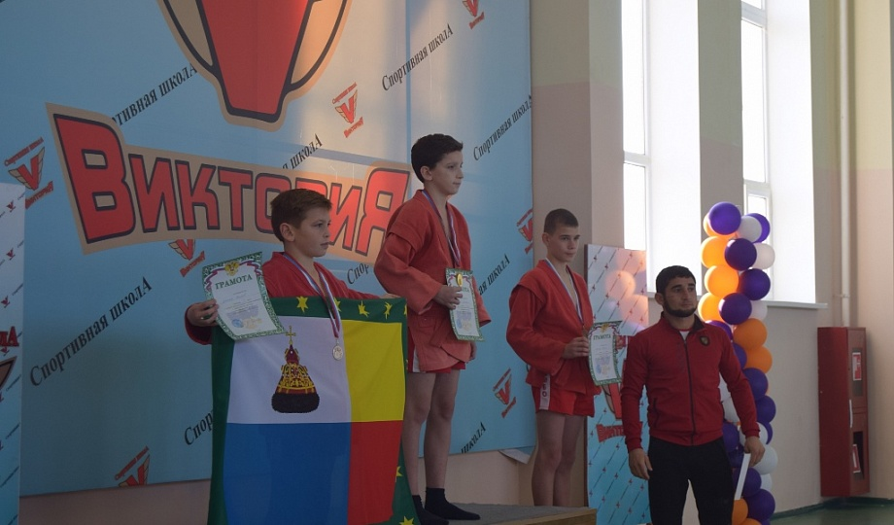
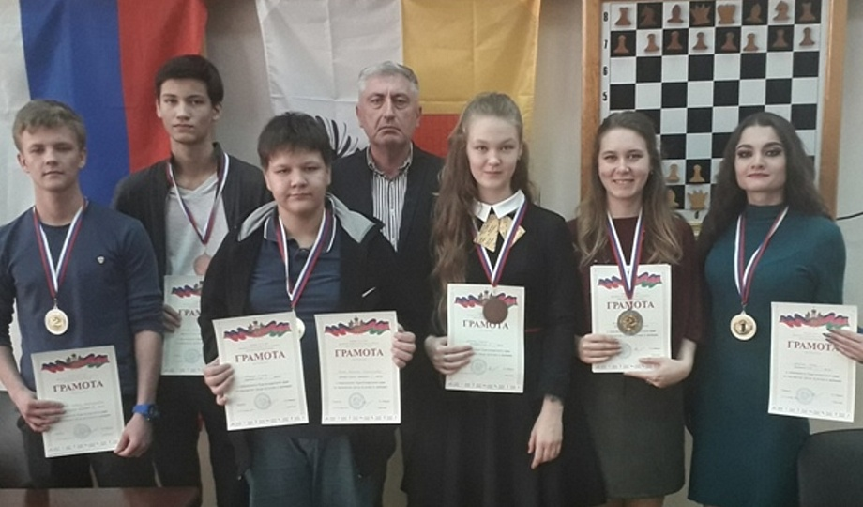
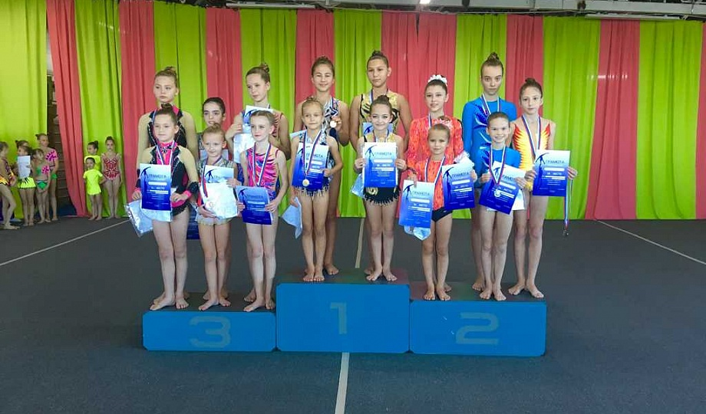
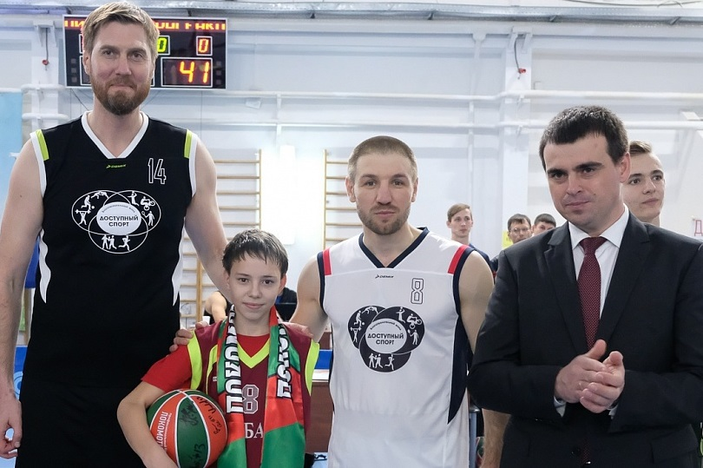
Расходы на физическую культуру и спорт в 2020 году
86,3 млн. рублей
Организационное обеспечение
1,8 млн. рублей
На материально-техническое обеспечение, организацию и проведение районных соревнований и участие в краевых
21,1 млн. рублей
Содержание центра физкультурно-массовой работы «Скиф», МБУ СШ «Виктория»
63,4 млн.рублей

Slide 15
Расходы на национальную экономику в 2020 году
33,0 млн. рублей
Содержание МКУ «Архитектурный центр» - 12,4 млн.рублей
Содержание МКУ ИКЦ «Темрюкский» – 4,2 млн.рублей
Программные мероприятия – 16,4 млн.рублей

Slide 16
Программные мероприятия по разделу «Национальная экономика»
«Поддержка малого и среднего предпринимательства в муниципальном образовании Темрюкский район» – 155,0 тыс. рублей
«Развитие санаторно-курортного и туристического комплекса муниципального образования Темрюкский район» – 625,2 тыс. рублей
«Качество» – 155,0 тыс.рублей
«Развитие экономики» – 692,0 тыс.рублей
«Перспективное развитие наружной рекламы на территории муниципального образования Темрюкский район» – 450,0 тыс.рублей
«Развитие сельского хозяйства в Темрюкском районе» –
13,3 млн.рублей
«Комплексное развитие Темрюкского района в сфере дорожного хозяйства» –
1,0 млн.рублей
«Создание и ведение информационной системы обеспечения градостроительной деятельности муниципального образования Темрюкский район» – 4,0 тыс. рублей

Slide 17
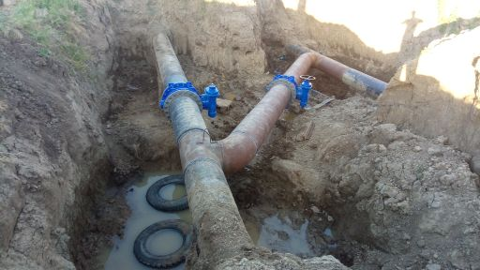
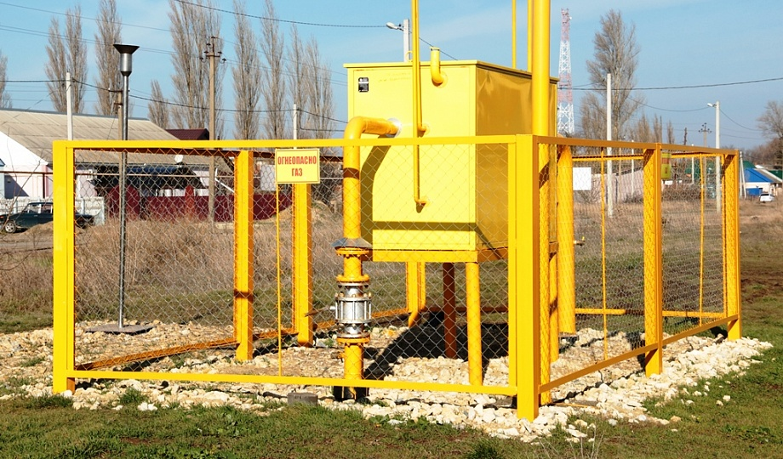
На обеспечение деятельности МБУ «Единая служба заказчика» и управления капитального строительства запланировано 15,4 млн. рублей
Расходы на жилищно–коммунальное хозяйство в 2020 году
составят 219,8 млн. рублей
На реконструкцию магистрального водопровода МТ1 на территории Темрюкского района 115,6 млн. рублей
На строительство канализационного коллектора в ст.Голубицкой 86,4 млн. рублей
Строительство газопровода и
содержание общего имущества многоквартирных домов муниципального жилищного фонда
2,4 млн. рублей

Slide 18
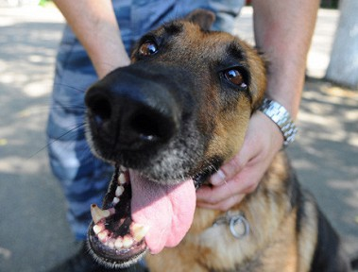
Расходы по отрасли «Национальная безопасность и правоохранительная деятельность» - 23,7 млн.рублей
Аварийно-спасательный отряд
11,0 млн.рублей
Содержание управления ГО ЧС 12,4 млн.рублей
Программные мероприятия 0,3 млн.рублей

Slide 19
Расходы по разделу «Общегосударственные вопросы»
Муниципальная
программа «Эффективное
муниципальное управление» -
168,0 млн. рублей
- расходы на содержание органов местного самоуправления;
расходы на материально-техническое обеспечение администрации;
- расходы на обеспечение ведения бухгалтерского учета
Муниципальная
программа
«Информирование населения о
деятельности администрации
МО Темрюкский район в СМИ»
- 2,2 млн.рублей
информирование населения района о деятельности исполнительных
и представительных органов местного самоуправления в электронных
СМИ (телевидение, радио, интернет) и периодических печатных изданиях
Муниципальная
программа
«Развитие информационного
общества и формирование
электронного правительства
в Темрюкском районе» –
3,8 млн.рублей
подключение к системе межведомственного взаимодействия;
обслуживание правовой системы "Гарант";
организация защиты рабочих мест антивирусными программами;
сопровождение системы электронного документооборота «Синкопа
документ»
Муниципальная
программа
«Муниципальная политика и
развитие гражданского
общества» - 4,2 млн.рублей
официальные и профессиональные праздники, памятные даты,
поздравления;
- развитие архивного дела.

Slide 20
Муниципальная
программа
«Управление и контроль за
муниципальным имуществом и
земельными ресурсами на
территории МО
Темрюкский район» -
0,9 млн. рублей
- осуществление технической инвентаризации недвижимого имущества;
проведение оценки рыночной стоимости, размера арендной платы
муниципального имущества и земельных участков;
усовершенствование системы учета и использования муниципального
имущества;
- проведение кадастровых работ.
Муниципальная
программа
«Развитие экономики
в Темрюкском районе»
- 5,0 млн.рублей
- содержание МКУ «Муниципальный заказ».
Муниципальная
программа
«Управление муниципальными
финансами – 18,0 млн.рублей
содержание Финансового управления администрации МО ТР.
Муниципальная
программа
«Развитие муниципальной
службы в администрации
МО ТР» –
342,0 тыс.рублей
подготовка, переподготовка, повышение квалификации муниципальных
служащих.
Муниципальная
программа
«Улучшение условий
охраны труда
в МОТР» - 5,4 тыс.рублей
- проведение обучения работников по охране труда.

Slide 21
Объем иных межбюджетных трансфертов, передаваемых бюджету муниципального
образования Темрюкский район из бюджетов поселений на осуществление части полномочий по решению
вопросов местного значения в соответствии с заключенными соглашениями, на 2020 год
тыс.рублей
№ п/п | Муниципальное образование | Всего, в т.ч.: | на осуществление внешнего муниципального финансового контроля | на организацию библиотечного обслуживания населения, комплектование и обеспечение сохранности библиотечных фондов | на определение поставщиков (подрядчиков, исполнителей) при осуществлении конкурентных способов закупок товаров, работ, услуг для обеспечения муниципальных нужд
1 | 2 | 3 | 4 | 5 | 6
1 | Темрюкское городское поселение | 890,4 | 287,9 | - | 602,5
2 | Ахтанизовское сельское поселение | 136,3 | 95,9 | 30,0 | 10,4
3 | Вышестеблиевское сельское поселение | 226,2 | 109,7 | 30,0 | 86,5
4 | Голубицкое сельское поселение | 154,2 | 95,9 | 30,0 | 28,3
5 | Запорожское сельское поселение | 228,4 | 130,2 | 40,0 | 58,2
6 | Краснострельское сельское поселение | 197,5 | 102,8 | 50,0 | 44,7
7 | Курчанское сельское поселение | 170,1 | 102,8 | 30,0 | 37,3
8 | Новотаманское сельское поселение | 187,0 | 95,9 | 15,0 | 76,1
9 | Сенное сельское поселение | 198,7 | 116,5 | 30,0 | 52,2
10 | Старотитаровское сельское поселение | 351,7 | 157,6 | 130,0 | 64,1
11 | Таманское сельское поселение | 397,3 | 246,7 | - | 150,6
12 | Фонталовское сельское поселение | 193,9 | 102,8 | 30,0 | 61,1
 | Итого: | 3 331,7 | 1 644,7 | 415,0 | 1 272,0

Slide 22
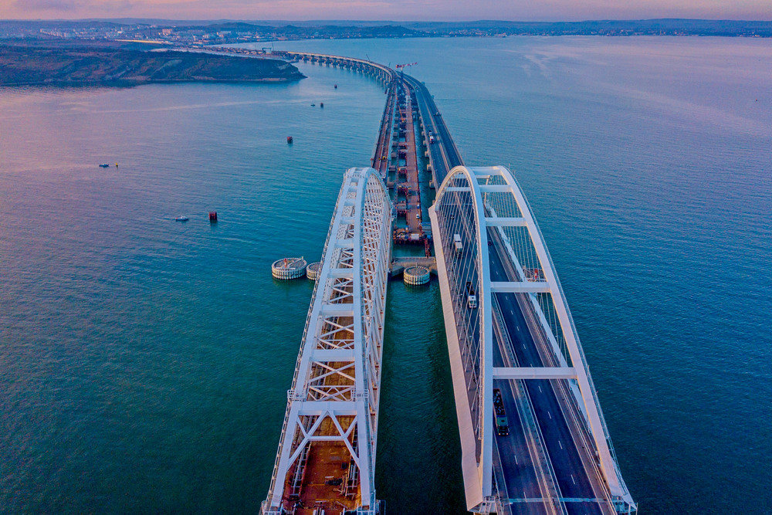
Спасибо за внимание!

